Slide 1
Python Fundamental
Ch.0 : Introduction
Instruktur : Ahmad Rio Adriansyah
Nurul Fikri Komputer

Slide 2
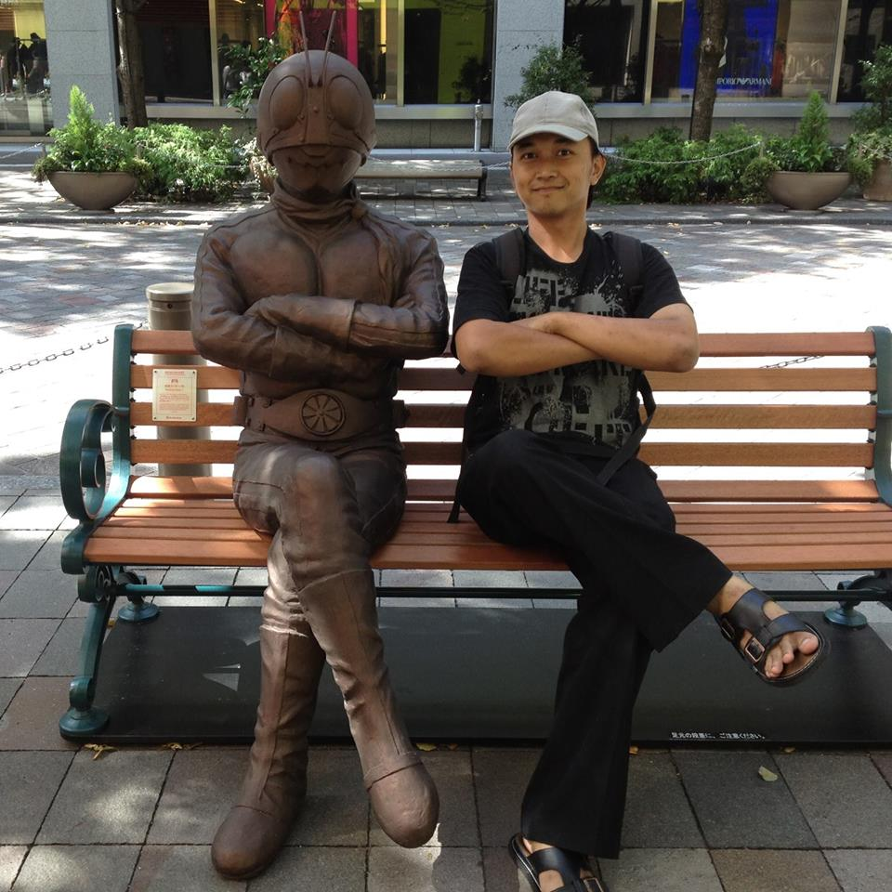
Instruktur
Nama : Ahmad Rio Adriansyah
Email : ahmad.rio.adriansyah@gmail.com
HP : 081573954126
Panggilan : Rio / Arasy
  Matematikawan,
  Programmer,
  Dosen,
  Tech. Enthusiast

Slide 3
Peserta
Nama ?
Pekerjaan ?
Pengalaman dengan bahasa pemrograman ?

Slide 4
Pengalaman Dengan Python
Django
Scrapy
PyGame
WxPython
RenPy
NLTK
Scikit Learn

Slide 5
Materi Python Fundamental
Bahasa pemrograman
Pengenalan Python
Tipe Data dalam Python
Input dan Output
Operator
Struktur Kontrol

Slide 6
Materi Python Fundamental
Fungsi
Modul
File Stream
Error Handling
Object Oriented Programming
Konektifitas Database

Slide 7
Tips and Trick
Ada teori dan praktek.
Dicoba baris per baris, latihan per latihan.
Jangan takut salah. Tidak ada kesalahan yang tidak bisa diperbaiki.
Jangan ragu bertanya. Instrukturnya jarang menggigit orang yang bertanya.
Belajar programming itu seperti belajar renang. Gak ada yang jadi ahli hanya dengan melihat saja.

Slide 8
Ayo kita mulai
Mulai dengan basmalah

